Slide 1
Проект на тему: «Поклонимся великим тем годам»
Подготовили и провели педагоги: Борисовская Т.В., Голодова Л.В., Никитина Ю.Г., Доронина Н.Е., Кононова Е.А, Шандыбина Н.А.

Slide 2
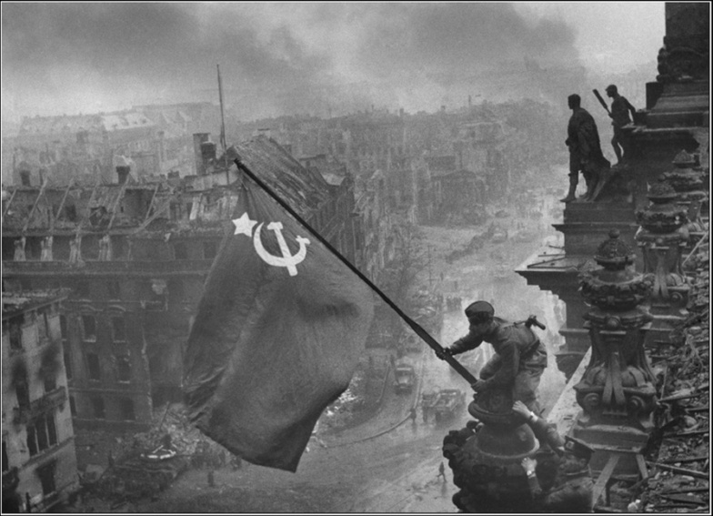
«Не забывай про Сорок Пятый
О тех, кто в цехе и в бою
С винтовкой, молотом, лопатой
Счастливым сделали страну.»

Slide 3
Актуальность:
День Победы… «Это радость со слезами на глазах», - сказал поэт. И действительно, в этот день радость и скорбь – рядом. Нет в России семьи, которую война обошла стороной. Поэтому в этот день в каждой семье вспоминают тех, кто остался на полях сражений, и тех, кто после войны налаживал мирную жизнь. Годы неумолимо идут, все меньше остается в живых свидетелей тех страшных испытаний. Это они стояли до последнего — защищая Родину. Стояли — и выстояли. А тех, кого не взяли на фронт, ковали победу в тылу. Женщины, заменившие ушедших мужчин, строили танки и самолеты, пахали и сеяли, а ещё растили детей, спасали будущее страны. Вот почему День Победы действительно всенародный праздник. Все дальше в прошлое уходят годы Великой Отечественной войны. Но подвиг советских людей, вставших на защиту Отечества, будет вечно жить в памяти народа. И очень важно передать эстафету памяти нашим детям. Это одна из задач патриотического воспитания, которую решают воспитатели нашего детского сада.

Slide 4
Патриотическое воспитание ребенка – это основа формирования будущего гражданина, это актуальная проблема в условиях современной России. Задача воспитания патриотизма в настоящее время сложна. Изменилась не только жизнь, но и мы сами. В течение последних десятилетий радикально переосмыслено само понятие патриотического воспитания дошкольников, его цели и задачи. Чувство любви к Родине – это одно из самых сильных чувств. Поэтому важно, чтобы ребенок уже в дошкольном возрасте почувствовал личную ответственность за родную землю и ее будущее. У В.П. Астафьева есть замечательные слова: «Если у человека нет матери, нет отца, но есть Родина - он ещё не сирота. Всё проходит: любовь, горечь утрат, даже боль от ран проходит, но никогда - никогда не проходит и не гаснет тоска по Родине...».Празднование Дня Победы остается традицией для педагогических коллективов ДОУ, которые каждый год стараются подчеркнуть его особое значение. Следуя этой традиции педагоги групп нашего детского сада разработали и реализовывают проект «Поклонимся великим тем годам».

Slide 5
Проблема: современные дети не знают, что такое война. Поэтому важно рассказать им о войне 1941 -1945 г.г.
Идея: в преддверии празднования 70 Дня Победы познакомить детей с героическим прошлым нашей страны.
Тип проекта: информационно – исследовательский; творческий, групповой, краткосрочный.
Цель проекта: Сформировать у детей представления о Второй мировой войне, победе советских людей над фашизмом.

Slide 6
Задачи проекта:
Познакомить с историей Великой Отечественной войны;
Способствовать воспитанию у каждого ребенка нравственно – патриотических чувств к Родине, ветеранам, воинам российской армии. Воспитывать уважение и чувство благодарности ко всем, кто защищал родину;
развивать познавательные способности детей в процессе практической деятельности, интеллект ребенка, формировать наглядно-образное мышление, творческие способности, самостоятельность, навыки взаимоотношений со взрослыми;
Объяснить, почему праздник День Победы так назван и кого поздравляют в этот день;
Дать детям представление о том, что народ помнит и чтит память героев в Великой Отечественной войны 1941-1945 г.г.: в честь героев слагают стихи и песни, воздвигают памятники.
Подвести к восприятию художественных произведений о войне, способствовать развитию речи через выразительное чтение стихов, составление рассказов о ветеранах. Обогащать активный словарь новыми словами, поощрять пересказы детей, услышанных дома историй о близких;
Познакомить детей с боевыми наградами, которыми награждали воинов во время Великой Отечественной войны.
Обеспечить атмосферу доброжелательности, комфортности в общении: родитель-родитель; родитель-педагог; родитель – ребенок;
Вызвать эмоциональный отклик на результат своей деятельности.

Slide 7
Участники проекта: воспитатели, музыкальный
работник, дети, родители воспитанников.
Возраст детей: 4 - 7 лет.
Сроки реализации: февраль – май 2015 года.
Основные формы реализации проекта: беседы, организация НОД, мини – выставки, составление рассказов, экскурсии, консультации для родителей.
Виды деятельности: игровая, коммуникативная, познавательно – исследовательская, музыкальная, восприятие художественной литературы, продуктивная; взаимодействие с родителями.

Slide 8
Ожидаемые результаты:
Пробуждение в детях интереса и уважения к России.
Понимание важности праздника – Дня Победы в жизни российского человека.
Представления о мероприятиях, направленных на воспитание патриотических чувств. (Парад Победы, Салют, возложение цветов и венков к обелискам и памятникам, встречи с ветеранами)
Расширение и систематизация знаний о Великой Отечественной войне.
Формирование уважительного отношения к участникам войны, труженикам тыла; бережного отношения к семейным фотографиям и реликвиям (медали, грамоты и
др.)
Пополнение словарного запаса
Оформление выставки детского творчества ко Дню Победы.
Создание мини – музея Боевой славы.
Создание альбома «Победа была за ними»
Создание альбома «Оружие Победы»
Праздник «Поклонимся великим тем годам»

Slide 9
Организация деятельности над проектом:
1. Деятельность педагогов.
• Подготовка методических и дидактических материалов.
• Проведение занятий, организация выставок.
• Отражение данной тематики при создании тематического планирования учебной программы.
• Чтение художественной литературы, заучивание стихов к празднику.
• Индивидуальные и коллективные беседа о Великой Отечественной войне.
• Слушание песен военно - патриотической тематики.
• Тематическое содержание книжного уголка.
• Подбор материала для оформления альбомов «Победа была за ними», «Оружие Победы»
• Рассматривание открыток, иллюстраций с изображением родов войск, памятников воинам, обелисков.
• Прослушивание музыкальных произведений.

Slide 10
2. Деятельность детей.
• Участие в конкурсах, праздниках, беседах, НОД.
• Самостоятельная художественная деятельность, изготовление поделок на военные темы в подарок папе, дедушке, выставка рисунков детей.
• Заучивание стихов на военную тематику.
• Исполнение сюжетно-ролевых игр "Пограничники", "Моряки", «На празднике»

Slide 11
3. Деятельность родителей.
• Участие во всех мероприятиях, организуемых в группах.
• Рисование с детьми сюжетов на военную тему, изготовление поделок, костюмов для праздника.
• Самостоятельный поход родителей с детьми на парад 9 Мая.

Slide 12
Этапы реализации проекта:
Этапы реализации проекта:
Подготовительный
Основной
Заключительный
1) Подготовительный
2) Основной
3) Заключительный

Slide 13
1 этап – подготовительный.
Определение темы проекта.
Составление плана деятельности.
Подбор литературных произведений на военную тему.
Подбор музыкальных произведений на военную тему.
Подготовка цикла бесед, занятий о ВОВ.
Сотрудничество с родителями.

Slide 14
2. этап – основной, организационно – практический – реализация проекта.
Проведение совместной деятельности: НОД, беседы, викторины, чтение и обсуждение литературных произведений: стихи о войне, мире, победе; рассказы; разучивание стихотворений; слушание музыкальных произведений: «День Победы», «Смуглянка», «Катюша», «Священная война», «Землянка»; разучивание песен.
Рассматривание плакатов, иллюстраций, фотографий, открыток на военную тему.
Просмотр презентации «Военная хроника», «Боевая техника»
Экскурсии: в музей, к Вечному огню.
Художественно – творческая деятельность: рисунки, сувенирные поделки, поздравительные открытки ко Дню Победы, коллективная аппликация , стенгазета к празднику 9 Мая, изготовление подарка приглашенному ветерану.
Рассматривание открыток «Города герои».
Праздники, посвященные защитникам Отечества и дню Победы.
Составление рассказа «На параде».
Репетиции.

Slide 15
3 этап – заключительный.
Проведение праздника, посвященного Дню Победы.
Презентация проекта.
Составление альбома «Победа была за ними».
Составление альбома «Оружие Победы»
Создание мини – музея Боевое славы.
Оформление выставки детских работ.
Посещение парада, посвященного Дню Победы.
Оформление выставки художественной литературы о ВОВ «И долгий путь в четыре года»

Slide 16
Результат проекта:

Slide 17
В ходе подготовительного этапа была определена тема проекта, сформированы цели и задачи. Педагоги изучили методическую литературу по вопросам нравственно – патриотического воспитания детей дошкольного возраста. А также был составлен перспективный план.
На основном этапе реализации данного проекта в группах были организованы выставки художественной литературы о ВОВ «И долгий путь в четыре года».

Slide 18
В ходе непосредственной образовательной деятельности дети познакомились с произведениями военной тематики. Продолжением работы на данном этапе стали беседы на темы: «Что я знаю о войне», «День Победы», «Дети и война», «Приближающаяся дата». Воспитанники узнали много нового о войне, о героических подвигах, о городах – героях, о Дне Победы.

Slide 19
Дети рассматривали иллюстрации, открытки, картины, фотографии с фрагментами военных лет; плакаты из цикла «Города – герои».

Slide 20
Также посмотрели интересную видео экскурсию на Мамаевом Кургане. Для того чтобы показать воспитанникам события военных лет, педагоги подготовили видео презентацию «Военная хроника».

Slide 21
Были организованы экскурсии в музей, к памятнику погибшим воинам.

Slide 22
Воспитанники познакомились с боевой техникой войны в виде презентации. Педагоги организовали в группах выставки боевых машин (игрушки). В организации приняли участие родители. В садике прошел конкурс поделок «Боевые машины к Дню Победы».

Slide 23
А также был оформлен альбом «Оружие Победы»

Slide 24
В рамках художественно – творческой деятельности дети изготовили «Голубей мира», поздравительные открытки ко Дню Победы; рисунки «Праздничный салют», «Я рисую мир», «Самолеты летят», «Вечный огонь», коллективную работу «9 Мая»; стенгазету «70 лет Великой Победе».

Slide 26
Был оформлен альбом «Победа была за ними»

Slide 27
Итогом реализации данного проекта стал праздник, посвященный празднованию Дня Победы»Поклонимся великим тем годам». Дети и взрослые собрались сегодня в празднично украшенном зале. Дети будут читать замечательные стихи, танцевать, петь песни, которые поднимали боевой дух солдат, поддерживали, вдохновляли; в исполнении воспитателей прозвучат фронтовые песни.
На протяжении всего праздника будут показаны слайды на тему «Великая Отечественная война».
На праздник был приглашен труженик тыла Бесчетнов Геннадий Михайлович.
Много жизней унесла война в те страшные годы. В память о погибших зажжем вечный огонь. Минутой молчания почтим их память.

Slide 28
Реализация данного проекта оказала благотворное влияние на всех его участников. Знакомство с историей ВОВ способствовало формированию у дошкольников чувства уважения к ветеранам, гордости за свою Родину, пополнению словарного запаса. А главное дети стали более осознанно относится к празднованию Дня Победы.
Знать и помнить, ценить мир, который добыт таким трудом – это мы стараемся донести до наших детей.
Люди! Покуда сердца стучатся,
Помните,
Какой ценой завоевано счастье.
Пожалуйста, помните!
Поклонимся великим тем годам…

